Slide 1
Structuration des données

Slide 2
CSV(Comma Separated Values)

Slide 3
CSV-format
Le CSV(ou Comma Separated Values an anglais) est un format texte ouvert représentant des données tabulaires sous forme de valeurs séparées par des virgules. Ce type de format de fichier est surtout utilisé pour stocker des données tabulaires, telles que les feuilles de calcul ou des bases de données.

Slide 4
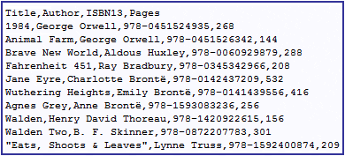
CSV-Structuration
Le fichier csv est généralement constitué d’une ligne d’en-tête qui contient les noms de chaque colonne et de lignes suivantes qui contiennent les données proprement dites. Chaque ligne du texte correspond à une ligne du tableau et les virgules correspondent aux séparations entre les colonnes.

Slide 5
CSV-Typage
Le format CSV ne prend pas en charge le typage des données de manière native. Cela signifie que toutes les données stockées dans un ficihier CSV sont traitées comme des chaînes de caractères par défaut.

Slide 6
CSV-commentaires
Les commentaires dans un fichier CSV peuvent être ajoutés en utilisant un caractère spécial pour les identifier. Le caractère le plus couramment utilisé pour cela est le dièse (#). Tout ce qui suit le dièse sur une ligne est considéré comme un commentaire et est ignoré lors de la lecture du fichier.
Exemple :
# Données de vente des produits
Produit,Quantité vendue,Prix unitaire
Pomme,10,1.50
Orange,20,1.25
Banane,15,0.75

Slide 7
CSV-outils de manipulations
Il existe plusieurs outils de manipulation de fichiers CSV utilisés pour manipuler et analyser des données stockées dans ce format.
Parmi ces outils nous avons :
Microsoft Excel
LibreOffice Calc
Python avec la bibliothèque csv
R : qui offre des bibliothèques pour la manipulation de fichiers CSV
OpenRefine qui prend en charge les fichiers CSV
Ces outils sont utiles pour travailler avec des fichiers CSV de différentes tailles et complexités, et peuvent être adaptés aux besoins spécifiques de chaque utilisateur.

Slide 8
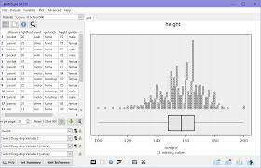
CSV-outils de manipulations
D’autres outils
Inzight
EmEditor

Slide 9
CSV-Rendu
Il existe des extensions pour navigateur qui permettent d'afficher et d'interagir avec des fichiers CSV, comme CSV File Viewer pour Google Chrome ou CSV Quick Viewer pour Firefox. Ces extensions permettent d'ouvrir et de visualiser des fichiers CSV directement dans le navigateur, sans avoir besoin d'ouvrir une application externe. Certaines extensions permettent également d'effectuer des opérations basiques sur les données CSV, comme trier et filtrer les données.

Slide 10
CSV-manipulation avec python
Le langage pyhton peut-être utilisé pour manipuler des fichiers de type CSV. De manière basique, la manipulation se fera comme suit :
Importer le module csv (déjà présent sur python donc pas besoin de l’installer)
Ouvrir le fichier csv avec la fonction open()
Lire les données avec l’objet reader de module csv
Ecrire des données CSV en utilisant la fonction writer du module csv

Slide 11
JSON(Javascript Object Notation)

Slide 12
JSON_format
Le JSON(Javascript Object Notation) est un format de données facile à analyser et à génèrer pour les machines. Il est souvent utilisé pour échanger des données entre différents systèmes et applications. Sa texture hierarchique est semblable aux objets javascripts.

Slide 13
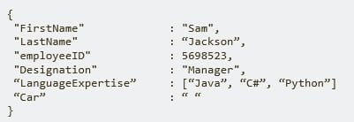
JSON_Structuration
Le JSON est basé sur des ensembles constitués de paires(clé(nom)/valeur) et utilise des crochets pour représenter les tableaux et des accolades pour representer les objets.

Slide 14
JSON_Typage
Le format json ne définit pas explicitement de type de données. C’est la manière dont les données sont structurées dans le JSON qui permet d’interpréter le type de données pour chaque valeur.
Les chaînes de caractères sont entourées de guillemets doubles : "ma_chaine"
Les nombres peuvent être des entiers ou des flottants : 42, 3.14
Les booléens sont représentés par les valeurs true ou false
Les tableaux sont entourés de crochets et contiennent une liste de valeurs, qui peuvent être de différents types : [1, "deux", true]
Les objets sont entourés d'accolades et contiennent des paires clé-valeur, où la clé est une chaîne de caractères et la valeur peut être de différents types : {"nom": "Dupont", "age": 35}

Slide 15
JSON_Commentaires
Le format JSON ne prend pas en charge les commentaires comme le font certains formats de données ; il n’y a pas de syntaxe pour inclure des commentaires dans un document json.
Cela signifie que tout texte ajouté au JSON qui n'est pas valide selon la syntaxe JSON sera considéré comme une erreur de syntaxe et provoquera une erreur lors de l'analyse du fichier JSON.
Si vous souhaitez inclure des commentaires dans un document JSON, vous devrez soit les supprimer avant de passer le JSON à l'analyseur, soit les stocker séparément dans un fichier de commentaire distinct.

Slide 16
JSON_outils de manipulation
Les outils de manipulation du format json sont nombreux. Nous pouvons en citer :
Editeurs de texte (Sublime Text, Atom, VS code, Notepad++)
Linter JSON, tels que JSONLint, vérifient la syntaxe de votre JSON et vous aident à trouver les erreurs
Convertisseurs JSON tels que jq, Convert JSON.
Navigateurs Web (tels que Chrome, Firefox, Safari et Edge)
Outils en ligne (JSON Editor Online, JSON Formatter & Validator, JSON viewer, etc).
Bibliothèques de programmation (json(Python), Newtonsoft.Json(C#), org.json(Java), etc.

Slide 17
JSON_Rendu
Les navigateurs modernes offrent tous des outils de développement qui vous permettent de visualiser et de manipuler le format JSON. Voici comment accéder à l'outil dans les navigateurs les plus courants :
Chrome : Ouvrez la page contenant le JSON et ouvrez l'inspecteur en appuyant sur la touche F12. Dans l'onglet Network, cliquez sur la requête contenant le JSON et sélectionnez l'onglet "Response". Vous verrez le JSON sous forme de texte brut, mais vous pouvez cliquer sur "Formatted" pour l'afficher sous forme d'arborescence.
Firefox : Ouvrez la page contenant le JSON et ouvrez l'inspecteur en appuyant sur la touche F12. Dans l'onglet Network, cliquez sur la requête contenant le JSON et sélectionnez l'onglet "Response". Vous verrez le JSON sous forme de texte brut, mais vous pouvez cliquer sur l'icône "JSON" pour l'afficher sous forme d'arborescence.

Slide 18
JSON_Rendu
Safari : Ouvrez la page contenant le JSON et ouvrez l'inspecteur en appuyant sur la touche Option + Commande + I. Dans l'onglet Network, cliquez sur la requête contenant le JSON et sélectionnez l'onglet "Response". Vous verrez le JSON sous forme de texte brut, mais vous pouvez cliquer sur l'icône "Formatted" pour l'afficher sous forme d'arborescence.
Edge : Ouvrez la page contenant le JSON et ouvrez l'inspecteur en appuyant sur la touche F12. Dans l'onglet Network, cliquez sur la requête contenant le JSON et sélectionnez l'onglet "Response". Vous verrez le JSON sous forme de texte brut, mais vous pouvez cliquer sur l'icône "JSON" pour l'afficher sous forme d'arborescence.

Slide 19
JSON_manipulation avec python
Python dispose de bibliothèques intégrées pour manipuler le format JSON. Voici les étapes générales pour lire et écrire des données JSON en Python :
Importer le module json
Lecture de données json à partir d’une chaîne ou fichier json
Ecriture de données json dans une chaîne json ou fichier json
Manipulation des données JSON

Slide 20
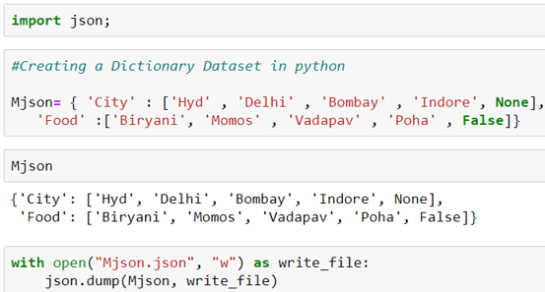
Exemple d’utilisation du format json en python

Slide 21
YAML(Yet Ain’t Makup Language)

Slide 22
YAML-format
YAML l’acronyme de Yet Ain’t Markup Language devient l’acronyme recursif YAML Ain’t Markup Language (« YAML n’est pas un langage de balisage »), est un format de données par sérialisation Unicode.
Son objectif est de représenter des informations plus élaborées que le simple CSV en gardant une lisibilité presque comparable.

Slide 23
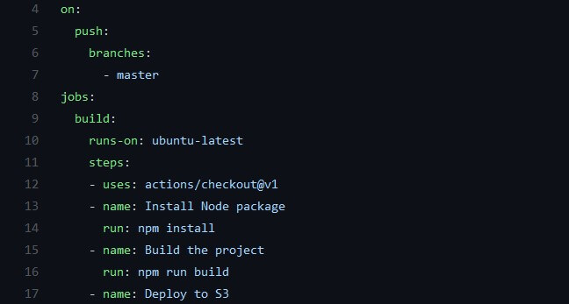
YAML_structuration
YAML est basé sur l’utilisation de l’indentation et des caractères de ponctuation pour définir la structure des données. Les données YAML sont representées sous forme de listes, de dictionnaires et de valeurs scalaires.

Slide 24
YAML_Typage
Nous avons deux façons de typer les données avec le format YAML parmi lesquelles nous avons :
Le typage explicite où le type de données est spécifié directement dans le fichier YAML en utilisant les tags. Les tags sont des mots-clés précédés du caractère « ! ». Voici quelques exemples de tags YAML :
!str : une chaîne de caractères
!int : un entier
!float : un nombre à virgule flottante
!bool : une valeur booléenne (vrai ou faux)
!timestamp : une date et heure au format ISO 8601

Slide 25
YAML_Typage
Avec typage implicite : le type de données est déduit automatiquement par l'application qui traite le fichier YAML en fonction de la syntaxe et de la valeur des données. Par exemple, si une valeur est une chaîne de caractères entourée de guillemets doubles, elle sera traitée comme une chaîne de caractères. De même, si une valeur est une séquence d'éléments séparés par des virgules, elle sera traitée comme une liste.

Slide 26
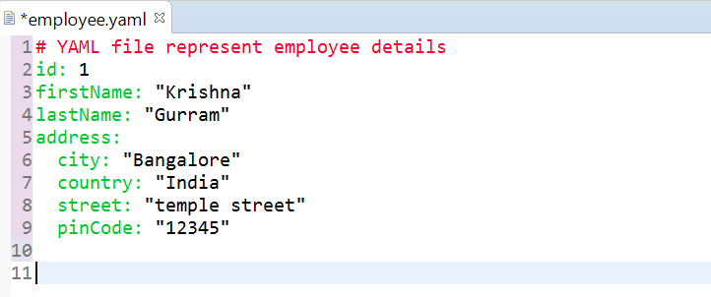
YAML_commentaire
Le format YAML permet de mettre des commentaires dans le code YAML en utilisant le caractère dièse (#). Tout ce qui suit le caractère dièse sur une même ligne est considéré comme un commentaire et sera ignoré par l'application qui traite le fichier YAML.

Slide 27
YAML_outil_de_manipulation
Parmi les outils de manipulation de fichier yaml, nous avons :
PyYAML : c’est une bibliothèque python qui permet d’écrire et de lire des fichiers YAML. Il prend en charge les typages explicite et implicite ainsi que les syntaxe de commentaire.
YAML parser : c’est un bibliothèque Node.js qui permet de lire et d’écrire des fichiers YAML.
YAMLlint : c’est un linter YAML qui permet de vérifier la syntaxe et la validité des fichiers YAML.
yq : c'est un outil de ligne de commande qui permet de manipuler des fichiers YAML en utilisant la syntaxe de style jq.

Slide 28
YAML_Rendu
il n'y a pas de navigateur dédié pour le format de sérialisation YAML. Cependant, il existe plusieurs outils et éditeurs qui peuvent aider à visualiser et à manipuler des fichiers YAML tels que :
VS code
Notepad++
YAML lint
YAML viewer

Slide 29
YAML_Manipulation_avec_python
Python a un support intégré pour la sérialisation et la désérialisation de fichiers YAML. La bibliothèque PyYAML est la bibliothèque la plus populaire pour travailler avec des fichiers YAML en Python.
import yaml
# Charger un fichier YAML
with open('config.yaml', 'r') as file:
config = yaml.load(file, Loader=yaml.FullLoader)
# Accéder à une valeur dans le fichier YAML
print(config['database']['host'])
# Modifier une valeur dans le fichier YAML
config['database']['host'] = 'localhost'
# Enregistrer les modifications dans le fichier YAML
with open('config.yaml', 'w') as file:
yaml.dump(config, file)

Slide 30
XML

Slide 31
XML
XML signifie "Extensible Markup Language" en anglais, ce qui se traduit en français par "Langage de balisage extensible". Il s'agit d'un langage de balisage utilisé pour décrire les données.
XML est souvent utilisé pour stocker et échanger des données entre différents systèmes, tels que des bases de données, des services web et d'autres applications.

Slide 32
XML_élément_de_base
Les éléments : les éléments XML sont des blocs de données qui peuvent contenir d'autres éléments, des attributs, du texte et des commentaires. Les éléments sont entourés de balises d'ouverture et de fermeture, par exemple :
Exemple :
<livre>
<titre>Le Petit Prince</titre>
<auteur>Antoine de Saint-Exupéry</auteur>
<annee>1943</annee>
</livre>
Les éléments livres, titres, auteurs et année sont des éléments.

Slide 33
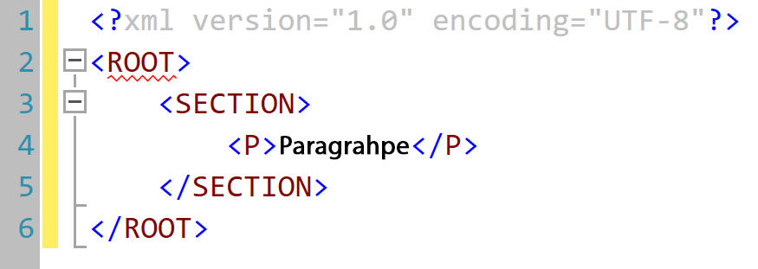
XML_structure_d’un_document
La structure d'un document XML se compose de deux parties principales :
la déclaration XML et le corps du document.

Slide 34
XML_Document bien formé
Pour qu’un document XML soit bien formé, il faut :
Que tous ses éléments aient une balise d’ouverture et de fermeture correspondante.
Que ses éléments ne se chevauchent sans pour autant être complétement fermé avant la fermeture de l’élément contenant.

Slide 35
Vérification d’un document
Pour vérifier un document XML, nous pouvons :
Utiliser un analyseur de syntaxique XML ;
Utiliser un schéma XML ;
Vérifier manuellement un document ;
Utiliser un éditeur de texte ou un environnement de développement intégré (IDE) qui prend en charge l'édition XML

Slide 36
DTD_Définition
DTD signifie "Document Type Definition" et fait référence à un type de fichier XML (eXtensible Markup Language) qui définit la structure, les éléments et les attributs d'un document XML.
En d'autres termes, une DTD est un ensemble de règles qui définissent comment un document XML doit être structuré. Elle peut être utilisée pour décrire les éléments et les attributs autorisés dans un document XML, ainsi que leur hiérarchie et leur relation les uns avec les autres.

Slide 37
XML_Structure
Une DTD est généralement composée de deux parties : la partie "DTD interne" et la partie "DTD externe".
La partie interne de la DTD est incluse dans le document XML lui-même et spécifie les règles de structure pour ce document en particulier. Elle est délimitée par les balises <!DOCTYPE> et ]>, et peut contenir des définitions pour les éléments, les attributs, les entités et les types de données.
La partie externe de la DTD est un fichier séparé qui contient les règles de structure pour tous les documents XML qui utilisent cette DTD. Elle est déclarée dans la partie interne de la DTD en utilisant la balise <!DOCTYPE>, suivie du nom de la racine du document et de l'emplacement du fichier externe.
Exemple :
<!DOCTYPE racine [
<!ELEMENT racine (enfant1, enfant2)>
<!ELEMENT enfant1 (#PCDATA)>
<!ELEMENT enfant2 (#PCDATA)>
<!ATTLIST enfant1 attribut1 CDATA "valeur1">
<!ATTLIST enfant2 attribut2 CDATA "valeur2">
]>

Slide 38
Attributs
Les attributs sont des informations qui sont associées à un élément XML, et qui fournissent des détails supplémentaires sur cet élément. Ils sont spécifiés dans la balise d'ouverture de l'élément et ont une syntaxe de la forme nom="valeur".
Exemple :
<livre titre="Les Misérables" auteur="Victor Hugo" année="1862">
<chapitre num="1">...</chapitre>
<chapitre num="2">...</chapitre>
...
</livre>
Titre et annee sont des attributs

Slide 39
Internes et externes
Les références internes sont utilisées pour faire référence à des éléments ou des données qui se trouvent dans le même document XML.
Les références externes sont utilisées pour faire référence à des éléments ou des données qui se trouvent dans un document externe.

Slide 40
Avantages et inconvénients
Avantages
Interopérabilité
Structuration des données
Lisibilité
Extensibilité
Inconvénients
Verbose
Compléxité
Performance
Sécurité

